Slide 1
PRÁCTICA SUPERVISADA
INGENIERIA MECÁNICA
FACULTAD REGIONAL DELTA
OCTUBRE 2023
RAMIRO MUSANTE

Slide 2
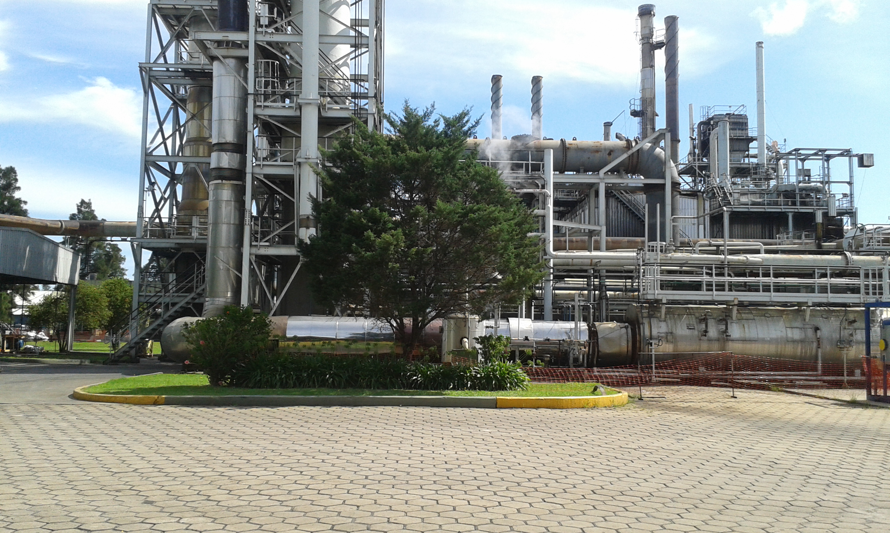

Cabot Corporation

Slide 3
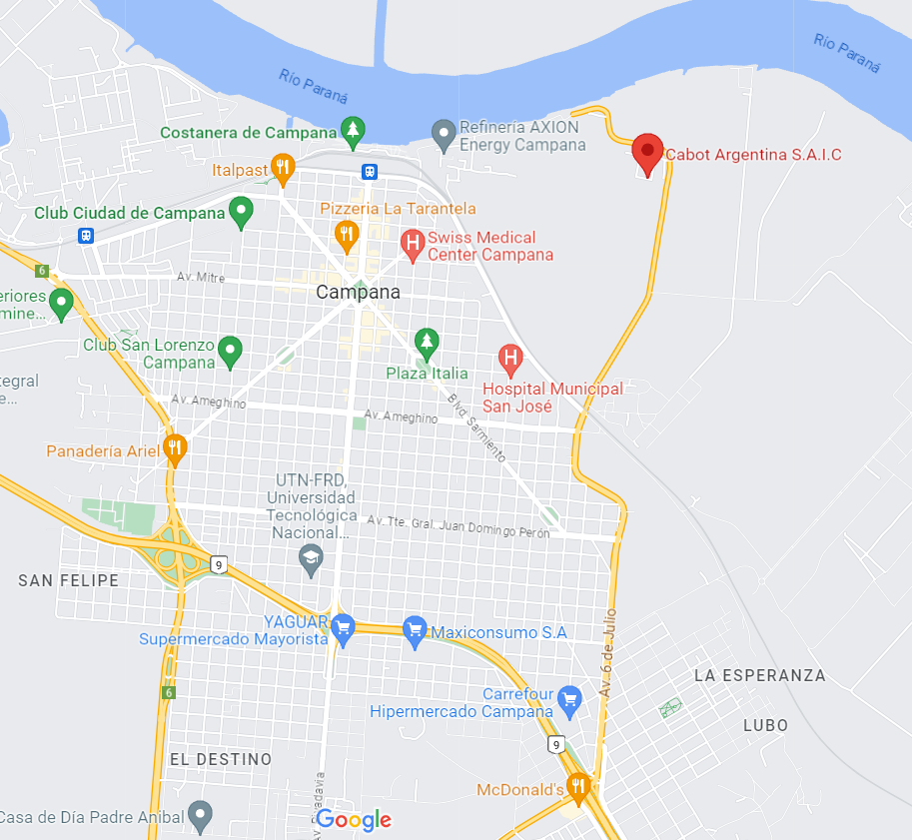
Ubicación
Sede Campana: Cabot Argentina S.A.I.C. (única en Argentina)
Ubicada cercana a las orillas del Rio Paraná, sobre Av. Coronel A, de Valle Larrabure

Slide 4
Sedes alrededor del mundo
América del Sur
Argentina - Campana
Brasil - Mauá
Colombia -
Mexico - Altamira
Africa
Asia
América central:
Europa
América del Norte:
Estados Unidos – Boston
Canadá

Slide 5
Carbones especiales
Recubrimientos
Plástica
Impresión y embalaje
Pigmentación
Empaques conductores
Pigmentación para tóneres y tintas de impresión
Conductividad
Tuberías
Protección ultravioleta
Cables semiconductores

Slide 6
PROBLEMA
Proveedor de mecanizado “Juan Ciaponi” implica grandes gastos anuales para Cabot.
Cabot realiza compras de productos importados que son retenidos por Aduana por Barrera de importaciones.

Slide 7
objetivo
Generar ahorros
Obtener piezas de mejor calidad
Evitar importar algunos productos

Slide 8
Tareas a realizar
Estudio de gastos anuales en Dto. de Compras.
Debate con Dto. de Mantenimiento e Ingeniería: ventajas de contar con nuevo proveedor y solucionar problemas.
Investigación de productos utilizados con regularidad y sus respectivas composiciones químicas. Observación de planos 2D de cada componente.
Búsqueda de proveedores que sean auditados y certificados por normas ISO.
Reunión informativa con proveedores sobre las características del servicio a brindar.
Concurso de precios
Negociación de precios de Producto y Servicios con el proveedor seleccionado.
Dado de alta del proveedor en nuestro sistema.
1ra compra

Slide 9
Transportation
Laboratorio
Facility Services
Mantenimiento
Oficinas
MRO & Equipment
Sectores en Compras
Producción
Packaging
SH&E
Professional Services
Chemicals
Professional Services

Slide 10
Análisis de categorías de compras
MRO & Equipment

Slide 12

Historial de compras
Atomizador de spray.
Sellos mecánicos: anillos y resortes.
Bridas.
Tapas.
Tubo orificio.
Ejes.
Juntas de aluminio.
Cajera.
Cojinetes.
Soportes.

Slide 13

Materiales más utilizados
Acero inoxidable AISI 316
SAE 1010, 1020 y 1045.
Aluminio 2030 y 2040.
Camplo 2005 (aluminio).
Viton (elastómero).
Teflón vidriado (30% vidrio).
Teflón con 15% de carga de vidrio y 5% de sulfuro de molibdeno.

Slide 14
Aceros Brinell
Productos
Materiales
Servicios
  Rubro petrolero: carreteles, tees, cuerpos de válvulas.
  Maquinaria ferroviaria y vial
  Minería
  Industria en general
  Aceros al C de baja y mediana aleación
  Aceros inox.: austeníticos, martensíticos y dúplex
  Tratamientos térmicos
  Fabricación de modelos
  Mecanizado de piezas
  Ensayos no destructivos (Rx, partículas magnéticas, etc)
  Ensayos destructivos (Tracción y Charpy)

Slide 15
Concurso de precios

Slide 16
Normas
Cabot
Aceros Brinell
Norma ISO 9001
Mejora de calidad de productos/servicios
Satisfacer al cliente
Optimizar procesos/mejora continua
Reducir riesgos
Competitividad en el mercado
Norma ISO 14001
Regulaciones ambientales
Reducir impacto ambiental
Mejora continua
Monitoreo y medición
Gestión de forma responsable
Norma IRAM

Slide 17

Son objetivos a cumplir hasta 2030.
Abarcan desde la erradicación de la pobreza y el hambre, hasta la acción climática y la igualdad de género.
La ISO 14001 puede ayudar a una empresa a cumplir algunos de los objetivos como los que están enmarcados.

Slide 18
Dado de alta de proveedor
Petición a proveedor
Formulario SIM C
Aprobación comprador
Formulario SIM CC
Aprobación Sistemas

Slide 19
Algunos de los documentos solicitados
en la petición
Contacto
N° Telefono
Email
Ubicación
Diireccion comercial
Ciudad
Información bancaria
CUIT
Moneda de facturación
Constancias
Inscripción en AFIP
Razón social
Provincia
Codigo postal
País
Banco con el que operan
Tipo y n° de cuenta
CBU
De exenciones en ganancias
De CBU con membrete del banco

Slide 20
Quiénes pueden comprar
Ingeniería
Mantenimiento
SH&E: seguridad, higiene y medioambiente
WPS (Packing)
RRHH
IT (Sistemas de información)
Importaciones

Slide 21
Distintos Sistemas para la compra
Free Issues
(J)
Inventariado
(S)
Coupa
JDEdwards
Catálogos
Requisiciones
Catálogos
Ordenes de compras asignadas
- Bulonería
- Pintureria
- Librería
- Grasa
- Crema limpia manos
- Pallets
- Packaging
- Bombas
- Válvulas
- Termocuplas

Slide 22
Procedimiento de la compra en “jdedWards”
Personal genera una OP/OS
Aprobación de cierto comprador según el monto
Impresión de OC a proveedor
Cotización a proveedores
Introducir la orden en el sistema
Liberar la orden

Slide 23
¡Muchas gracias!

